Slide 1
Meiose og mutationer

Slide 2
Dagens plan
Opsamling på undervisningsevalueringen
Dagens figur (og opsamling på rapporten)
Opsamling på laboratorieøvelsen fra før ferien (genetisk test)
Mutation og meiose (læreroplæg + træning)

Slide 3
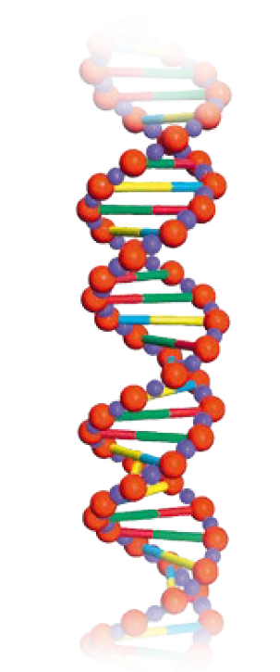
Dagens figur: DNA’s opbygning
Hvert bord laver en liste med fagbegreber, som kan inddrages, når man skal beskrive DNA’s opbygning.

Slide 4
Opsamling på lab
Gennemgå diskussionsresultaterne og konklusionen for personen overfor (I skiftes til at besvare et spørgsmål).

Slide 5
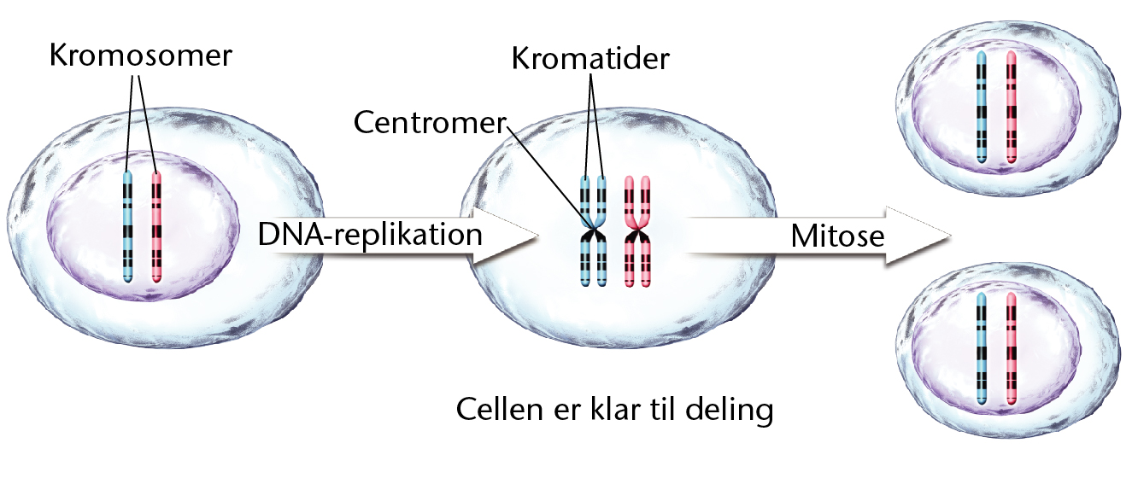
DNA-replikation og mitose
Forklar, hvad DNA-replikation og mitose er.

Slide 6
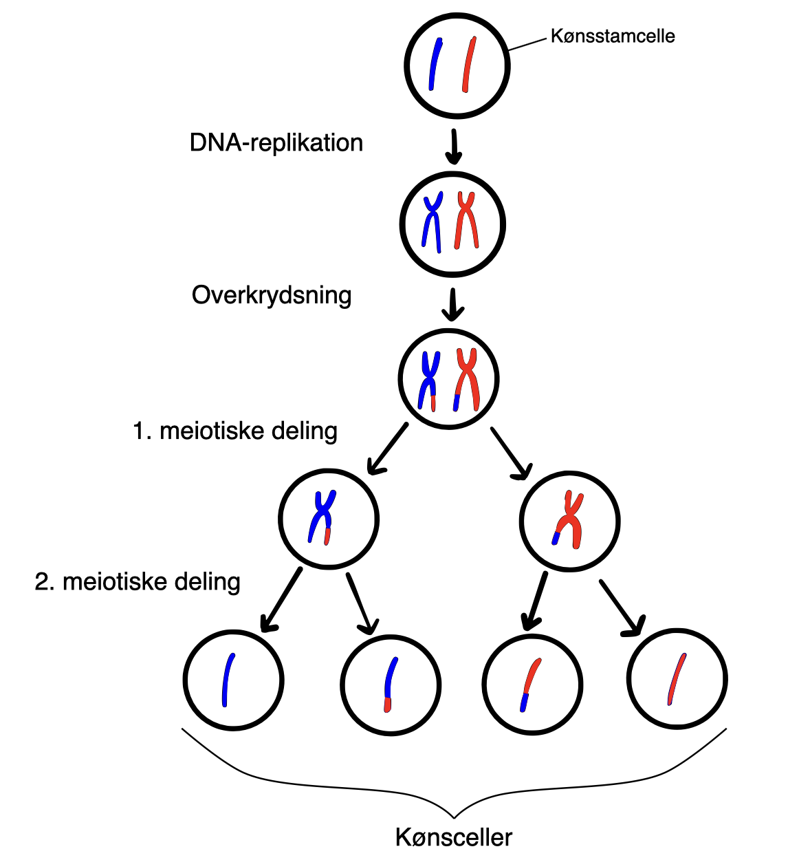
Meiose
Meiose er en celledelingsproces, hvor haploide kønsceller dannes ud fra diploide stamceller.
1. deling
Meiose
2. deling

Slide 7
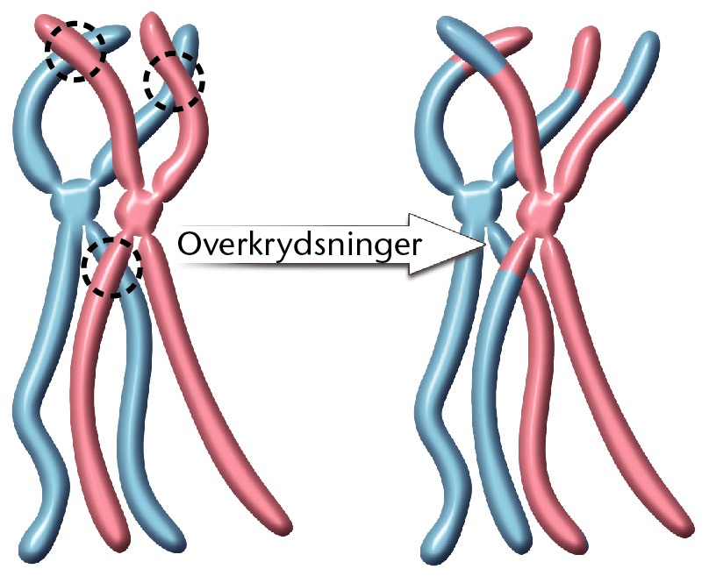
Overkrydsning
Homologe kromosomer bytter tilsvarende kromosomdele.
1. deling
2. deling

Slide 8
Meiose
Meiose er en celledelingsproces, hvor haploide kønsceller dannes ud fra diploide stamceller.
1. deling
Meiose
2. deling

Slide 9
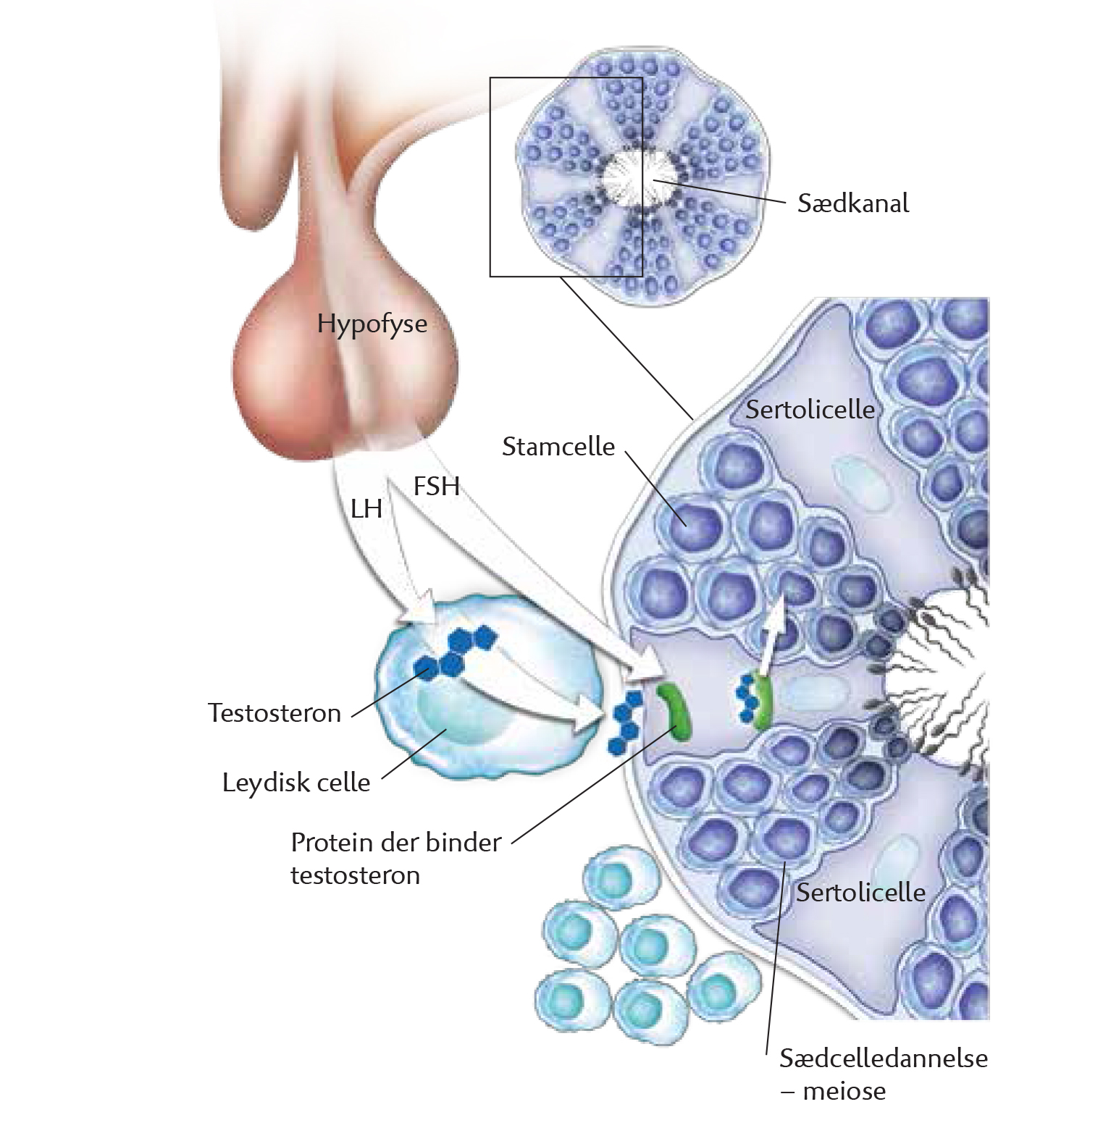
Meiose i et tidligere forløb

Slide 10
Kromosommutation
Fejl i meiosen kan føre til kromosommutationer

Slide 11
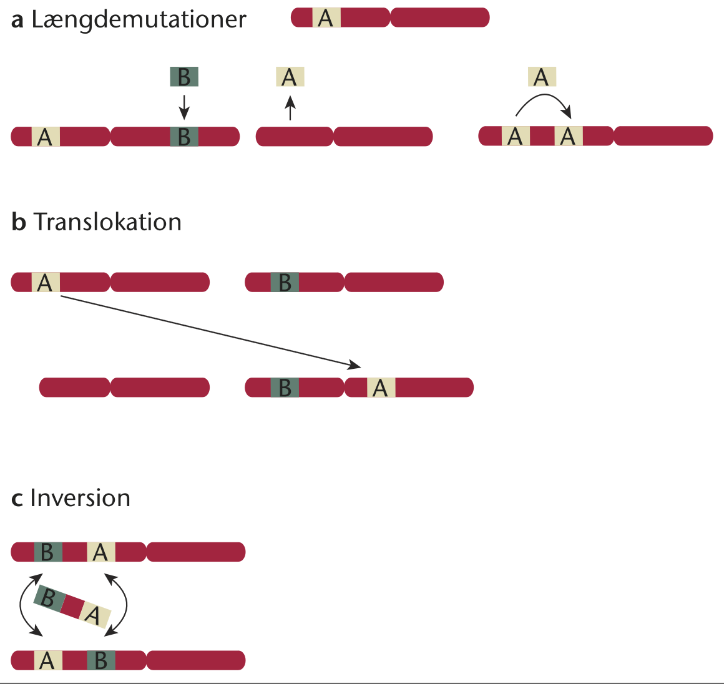
Kromosommutation
Fejl i meiosen kan føre til kromosommutationer:
Fejl i overkrydsning

Slide 12
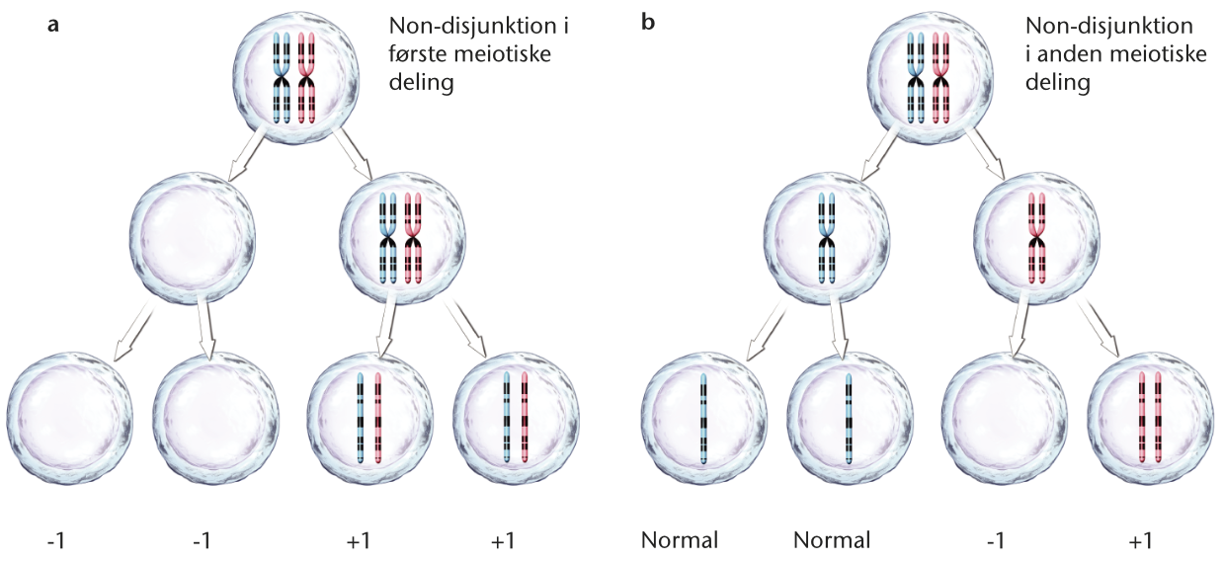
Kromosommutation
Fejl i meiosen kan føre til kromosommutationer:
Fejl i overkrydsning
Fejl i de to delinger

Slide 13
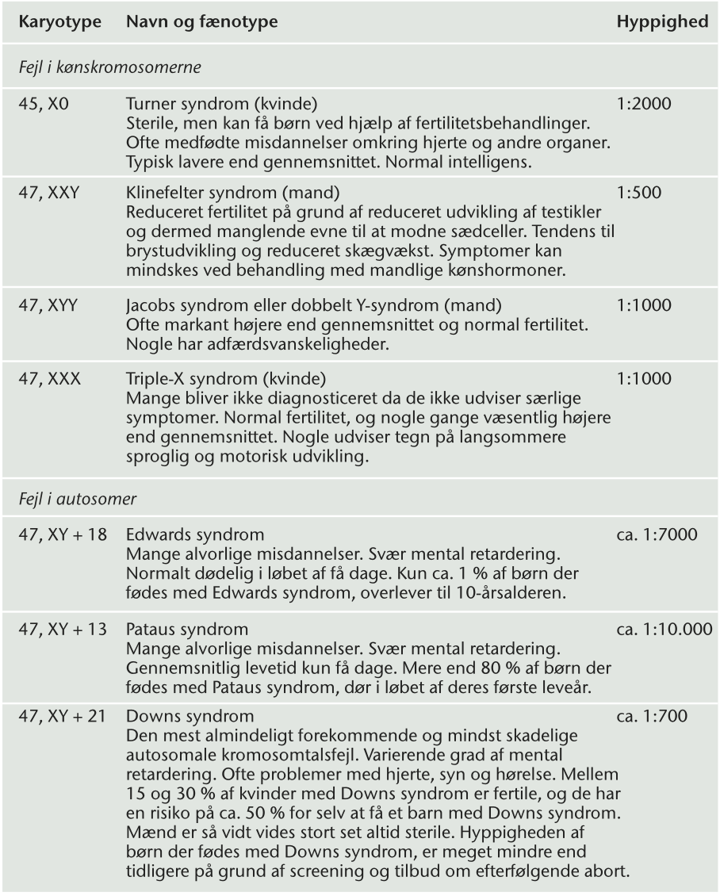
Eksempler på kromosomtalsmutationer

Slide 14
Genmutationer
En genmutation er en mindre mutation i vores arvemateriale, der påvirker et eller få basepar i og omkring vores gener.
En genmutation kan opstå pga. fejl i DNA-replikationen eller spontant på grund af mutagener (f.eks. solens ultraviolette stråler, radioaktive stoffer, kemiske stoffer, m.m.).

Slide 15
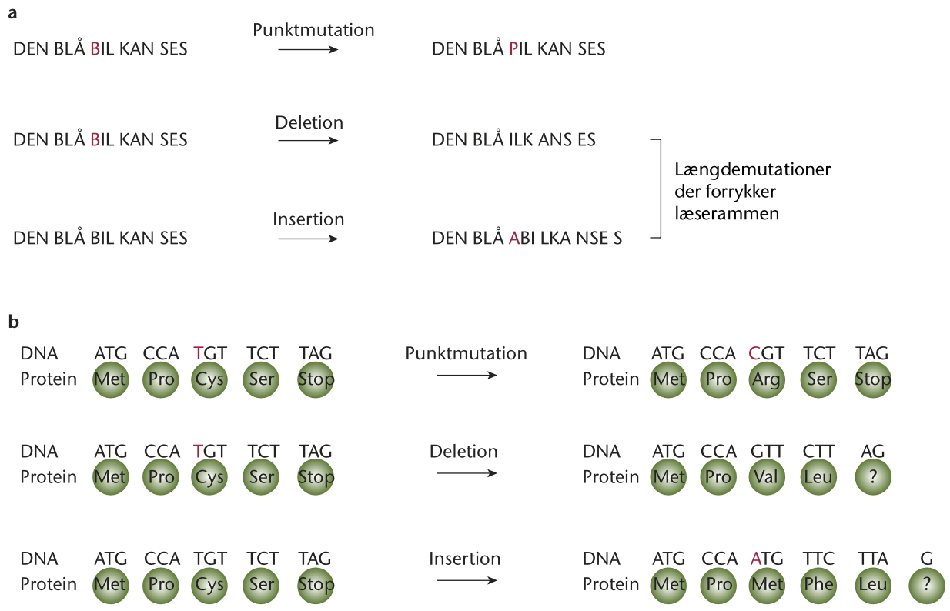
Forskellige typer af genmutationer

Slide 16
Arbejdsark
Løs opgave 1-3

Slide 17
Begrebstræning
På et stykke papir laver du en DNA-streng/kromosom, som viser din mutation.

Slide 18
Begrebstræning
På et stykke papir laver du en DNA-streng/kromosom, som viser din mutation.
Stil jer nu i to cirkler ”uden på hinanden” (koncentriske cirkler), så I kan være sammen to og to, og gæt hinandens mutationer.

